Slide 1
CSS Intro
Programación Web I - 2013

Slide 2

Introducción
Es importante entender la diferencia entre HTML y CSS.
HTML (hyper text markup language) fue creado para dar estructura.
CSS (cascading style sheets) es un lenguaje de presentacion creado para dar estilo al contendio.

Slide 3

Buena Practica
Ambos lenguajes son independientes uno del otro.
No hay que mezclarlos.
En el archivo con extension HTML, solo va a haber HTML.
En el archivo con extension css, solo va a haber CSS.

Slide 4

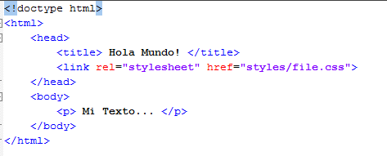
Entendiendo mejor
Tomemos un elemento de HTML, por ejemplo el tag <p> </p>.
Es usado para mostrar un parrafo en una pagina web.
CSS luego va a darle al p un determinado color, tamaño de fuente, negrita, o cualquier propiedad de estilo.
CSS
HTML

Slide 5
Pregunta
¿Qué pasa si a cualquier página web le sacamos el archivo css?

Slide 6
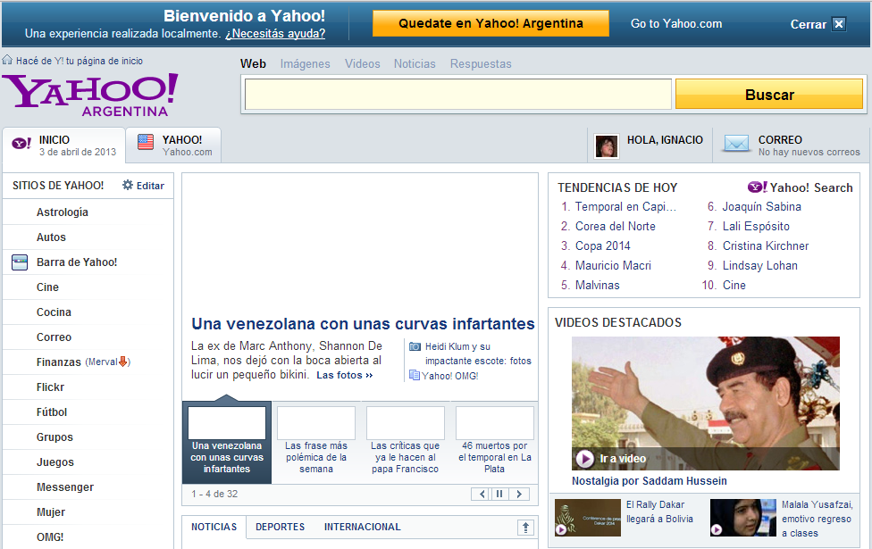
Con css

Slide 7
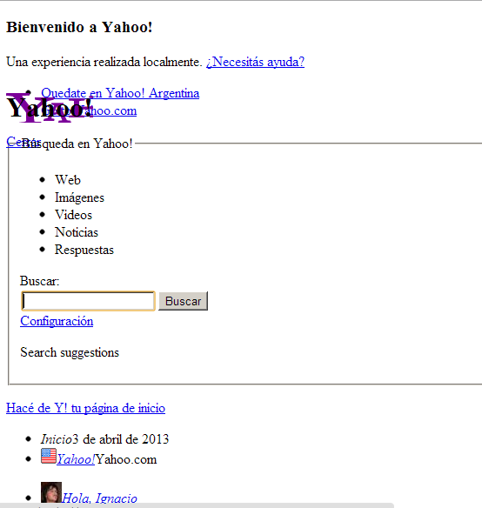
Sin css

Slide 8
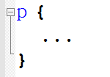
Terminos CSS
Selector
Determina que elemento o elementos, van a recibir un cierto estilo.
Pueden incluir una combinacion de diferentes Ids, clases, tipos y otros atributos. (dependiendo de que especifico sea el estilo)
Los selectores son los que estan antes de cualquier {

Slide 9
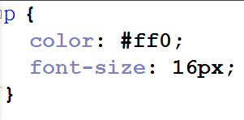
Terminos CSS
Propiedades
Determina el estilo que se le va a aplicar a un elemento.
Es el texto que viene antes de :
Hay muchisimas propiedades que se pueden usar, y cada vez se agrergan mas.

Slide 10
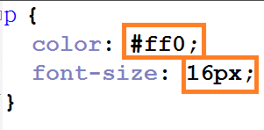
Terminos CSS
Valor
Define el comportamiento de una propiedad
Es lo el valor que va despues de los : y antes del ;

Slide 11
Introducción a CSS
CSS funciona usando selectores para aplicar estilos a los elementos HTML.
Todos los estilos son aplicados en cascada, entonces todo los elementos van heredando diferentes estilos.
Por ejemplo, es posible agregar un estilo para todo el texto de la pagina, y despues con un selector mas especifico sobreescribir el estilo para un elemento especifico.

Slide 12


Slide 13

Referencias CSS desde HTML
La mejor practica para usar CSS es usar un archivo externo, referenciado en la seccion head.
Usando un archivo CSS externo, se pueden usar los mismos estilos en todo el sitio sin replicar codigo, haciendo los cambios más sencillos.

Slide 14
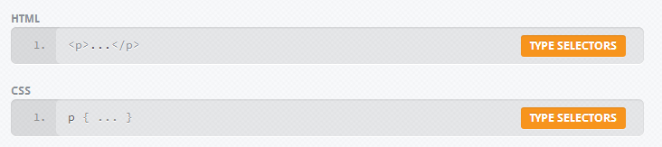
Selectores - Tipo
Son los más basicos.
Funciona con los elementos sin ningun atributo especial.
Hay que tratar de usarlos, cuando es posible, porque son más faciles de manejar.

Slide 15
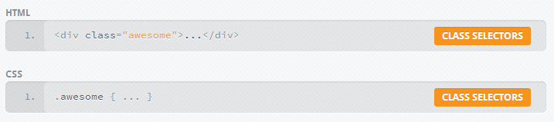
Selectores - Clase
Permite ponerle el mismo estilo a una lista de elementos, agregandole el atributo class.
Las clases se escriben en CSS poniendo un punto . adelante del nombre de la clase.
Esta permitido usar la misma clase en multiples elementos en la misma pagina.

Slide 16
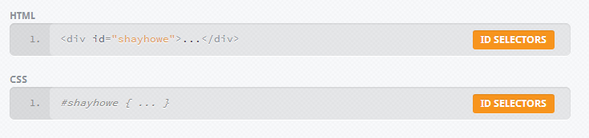
Selectores - Id
Son parecidos a los selectores de clases, pero son utilizados solo para 1 elemento por página.
Usan un atributo id en el elemento HTML
Se escriben con un # delante del id en el css.
Deben ser usado para elementos muy especificos.

Slide 17
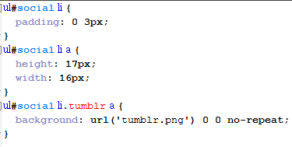
Combinar Selectores
Una de las ventajas es la combinacion de selectores y la herencia de estilos.
Ir de lo general a lo particular

Slide 18

Fondos
La propiedad background-color especifica el color de fondo de un elemento.
El fondo de una pagina se define en el selctor body.
Más Info: http://www.w3schools.com/css/css_background.asp

Slide 19

Fondos - Imagenes
Se puede usar una imagen de fondo.
La propiedad es background-image
Por defecto la imagen se repite para cubrir todo el fondo.
Más Info: http://www.w3schools.com/css/css_background.asp

Slide 20
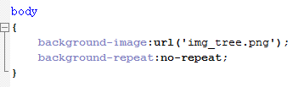
Fondos - Imagenes
Cuando se usa una imagen de fondo, hay que tratar de que no interfiera con el texto.
Para que la imagen no se repita, hay que usar la propiedad background-repeat.
Más Info: http://www.w3schools.com/css/css_background.asp

Slide 21
Colores
Los colores en css se pueden especificar:
HEX - "#ff0000"
RGB - "rgb(255,0,0)"
Nombre de color - "red"
Una lista de todos los colores se puede encontrar en: CSS Color Values.
Más Info: http://www.w3schools.com/css/css_background.asp

Slide 22

Alineacion de texto
La propiedad text-align es usada para alinear horizontalmente.
Puede ser:
Centrado
Derecha
Izquierda
Justificado
Más Info: http://www.w3schools.com/css/css_text.asp

Slide 23
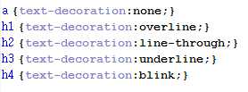
decorations
La propiedad text-decoration es usada para eliminar o agregar alguna decoracion al texto.
Mayormente se usa para eliminar el subrayado a los links.
Por otro lado no es recomendable subrayar texto en las paginas, posible confucion con links.
Más Info: http://www.w3schools.com/css/css_text.asp

Slide 24

Transformacion
La propiedad text-transform es usada para especificar la mayusculas, minusculas o capitalizado en un texto.
Más Info: http://www.w3schools.com/css/css_text.asp

Slide 25
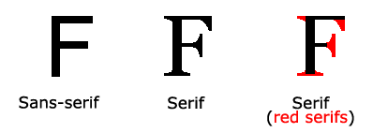
Sans vs serif
En las pantallas de las computadoras, es considerada la letra Sans-Serif más faciles de leer.
Más Info: http://www.w3schools.com/css/css_font.asp

Slide 26
Tipos de Fuentes
En CSS hay 2 tipos de familias de fuentes:
generic family - Fuentes comunes como por ejemplo "Serif" o "Monospace"
font family - Fuentes especificas como "Times New Roman" o "Arial"
Más Info: http://www.w3schools.com/css/css_font.asp

Slide 27
Tipos de Fuentes
Generic family | Font family | Descripcion
Serif | Times New RomanGeorgia | Fuentes serif tienen pequeñas lineas al final de algunos caracteres.
Sans-serif | ArialVerdana | Sans, no tienen lineas al final.
Monospace | Courier NewLucida Console | Fuente con caracteres con el mimo espacio entre ellos.
Más Info: http://www.w3schools.com/css/css_font.asp

Slide 28

Familias de Fuentes
La familia de la fuente se indica con la propiedad font-family.
La font family deberia tener varias fuentes, por si el browser no soporta alguna.
La primera fuente tiene que ser la que uno quiere, la ultima una genérica..
Si el nombre de la font-family tiene mas de una palabra se escribe entre comillas. Ej: "Times New Roman".
Más de una font-family se especifica separdos por coma.
Más Info: http://www.w3schools.com/css/css_font.asp

Slide 29

Fuentes - Estilos
La propiedad font-style es usada mayormente para especificar la cursiva.
normal – El texto se muestra normal
italic – El texto se muestra en cursiva
oblique – Es como cursiva, pero menos soportado.
Más Info: http://www.w3schools.com/css/css_font.asp

Slide 30

Fuentes - Tamaño
La propiedad font-size setea el tamaño de la fuente.
La propiedad font-size puede ser, absoluto o relativo.
Absoluto:
Setea el texto con un tamaño especifico.
No se puede cambiar el tamaño de letra en todos los navegadores.
Es util cuando se sabe donde se va a mostrar.
Relativo:
Setea un tamaño relativo alrededor de los elementos.
Permite al usuario cambiar la letra de los browsers.
Si no se especifica el tamaño de la fuente, es por defecto 16px.

Slide 31
Listas
La propiedades de listas de CSS permiten:
Diferentes vieñetas para:
Listas ordenadas
Listas desordenadas
Usar una imagen como viñeta
Más Info: http://www.w3schools.com/css/css_list.asp

Slide 32
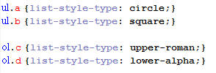

Listas - Viñetas
Diferentes Viñetas:
Imagen como viñeta
Más Info: http://www.w3schools.com/css/css_list.asp

Slide 33
Ejercicio
Trabajar de a pares.
Usar el formulario de la clase anterior y darle estilos.
Crear una página de una noticia que tenga:
Imagenes
Videos
Audio
Diferentes estilos y tipos de letra
Colores
Fondo

